Slide 1
第11章 时序逻辑电路分析
11·1 时序逻辑电路的一般分析方法
11·2 时序逻辑电路分析实例
本章小结
习题11 返回主目录

Slide 2
11·1 时序逻辑电路的一般分析方法
11·1·1 概述
11·1·2 时序逻辑电路的一般分析方法

Slide 3
第 11 章时序逻辑电路分析
11.1时序逻辑电路的一般分析方法
 11.1.1概述
1. 时序逻辑电路的特点
上一章中讨论的组合电路，任意时刻的输出信号的稳
态值，仅取决于该时刻各个输入信号的取值组合。而在时
序逻辑电路中，任意时刻的输出信号不仅取决于当时的
输入信号，而且还取决于电路原来的状态，即与以前的
输入和输出信号也有关系。 在前几章中讨论的触发器、
计数器、寄存器都是时序电路。 

Slide 4
为进一步说明时序电路的特点，先分析图11.1（a）
给出的一个简单的时序电路。它由两部分组成：一部分
是由 3 个与非门构成的组合电路；另一部分是由T触发器
构成的存储电路， 它的状态在CP下降沿到达时发生变化。
组合电路有 3 个输入信号X、CP和Q，其中，X、CP为外
输入信号，Q为存储电路T触发器的输出；有两个输出信
号Z和T，其中Z为电路的输出，T为反馈信号，用作T触
发器的输入。由电路可以写出T触发器的驱动方程、状态
方程和电路输出Z的方程。 

Slide 5
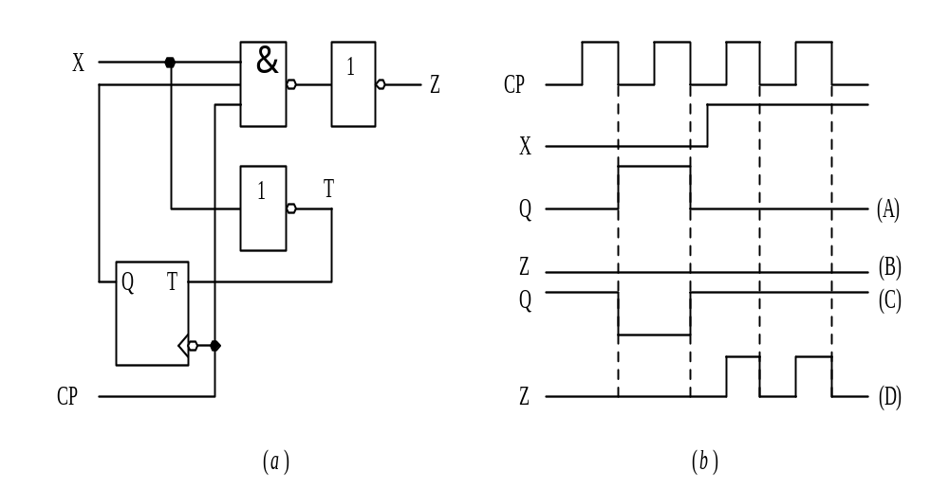
图 11.1 简单时序电路图和波形图

Slide 6



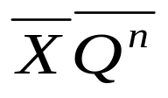
电路输出方程 Z=X·Q^{n}·CP （11.1）
存储电路的驱动方程 T= （11.2）T触发器状态方程 Q^{n+1}=( Q^{n}+T)·CP↓
=(XQ^{n}+ )·CP↓
（11.3）
注意: Q^{n}表示现态，Q_{n+1}表示次态（新状态）。 

Slide 7
由T触发器的状态方程和输出方程， 可以画出电路的工
作波形，如图11.1（b）所示。 图中（A）和（B）是T触发
器原始状态为0时的工作波形， （C）和（D）是T触发器原
始状态为1时的工作波形。比较波形(B）和(D)可见，虽然输
入信号X和CP完全相同，但是由于T触发器的原状态不同，
输出则不同。由此可见，时序电路的输出不仅取决于当时的
输入信号X和CP，而且还取决于电路内部存储电路（T触发
器）的原状态。

Slide 8
由此例也可以看出时序电路在结构上有两个特点。
第一，时序电路包含组合器件和存储器件两部分。由于它
要记忆以前的输入和输出信号，所以存储电路是不可缺少
的。第二，组合电路至少有一个输出反馈到存储电路的输
入端，存储电路的状态至少有一个作为组合电路的输入，
与其余信号共同决定电路的输出。 因此，时序电路的结构
如图11.2所示

Slide 9
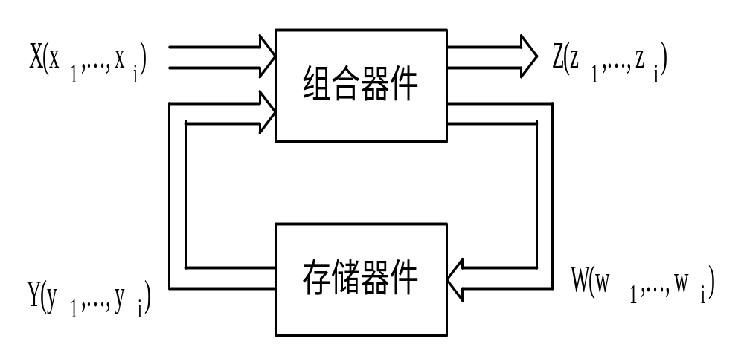
图 11.2 时序电路方框图

Slide 10
图中X(x₁, …，x_{i})代表现在输入信号；Z(z₁, …, z_{i})代
表网络的现在输出信号；W(w₁, …, w_{i})代表存储电路的现
在输入信号，也就是存储电路的驱动信号；Y(y₁, …, y_{i})
表存储电路的输出，也是组合网络的部分输入。 
需要说明的是，并不是所有的时序电路都具有图11.2
所示的完整形式。有些时序电路没有组合电路部分，有
些时序电路没有输入信号，但它们仍然具有时序电路的
基本特点。 

Slide 11
2. 时序电路逻辑功能表示方法
时序电路常用的表示方法有逻辑方程式、状态表、
状态图和时序图4种。 
1） 逻辑方程式
时序电路的逻辑功能可以用代表X、Y、Z、W这些
信号之间关系的三个向量函数表示：
输出方程 Z(t_{n})=F［X(t_{n}), Y(t_{n})］
驱动方程 W(t_{n})=H［X(t_{n}), Y(t_{n})］
状态方程 Y(t_{n+1})=G［W(t_{n})，Y(t_{n})］
其中Y(t_{n+1})称为次态，Y(t_{n})称为现态。

Slide 12
2） 状态表
状态表是反映时序电路输出Z(t_{n})、次态Y(t_{n+1})和输
入X(t_{n})、现态Y(t_{n})间对应取值关系的表格。例如，图1.1
电路的状态表，如表11.1所示。
表 11.1 状 态 表
x | Q^{n} | Q^{n+1} | z
0 0 1 1 | 0 1 0 1 | 1 0 0 1 | 0 0 0 1

Slide 13
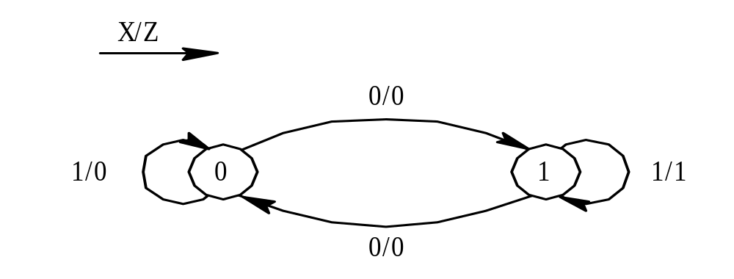
图11.3 状态图
3） 状态图
状态图是反映时序电路状态转换规律及相应输入、
输出取值情况的几何图形。根据表11.1所示的状态表，可
作出如图11.3所示的状态图。 

Slide 14
4） 时序图
时序图也就是工作波形图， 它形象地表达了输入信
号、输出信号、电路状态等的取值在时间上的对应关系。
时序图如图11.1（b）所示。 
这4种表示方法从不同侧面突出了时序电路逻辑功能
的特点，它们本质上是相通的，可以互相转换。在实际
工作中，可根据具体情况选用。应该指出，用卡诺图也
可以方便地表示时序电路的逻辑功能。 

Slide 15
时序电路按状态转换情况分为同步时序电路和异步
时序电路两大类。对于同步时序电路，存储电路中所有
存储单元状态的改变都发生在同一时钟的上升沿或者下
降沿，即采用统一时钟。而异步时序电路不用统一的时
钟，或者没有时钟。

Slide 16

11.1.2 时序逻辑电路的一般分析方法
时序电路的分析就是根据已知的时序电路，求出电
路所实现的逻辑功能，从而了解它的用途的过程。其具
体步骤如下： 
(1) 分析逻辑电路组成。
(2)写出存储电路的驱动方程和时序电路的输出方程。
(3)求状态方程。
(4) 列状态表。
 (5) 画状态图或时序图。 
(6) 电路功能描述。 

Slide 17
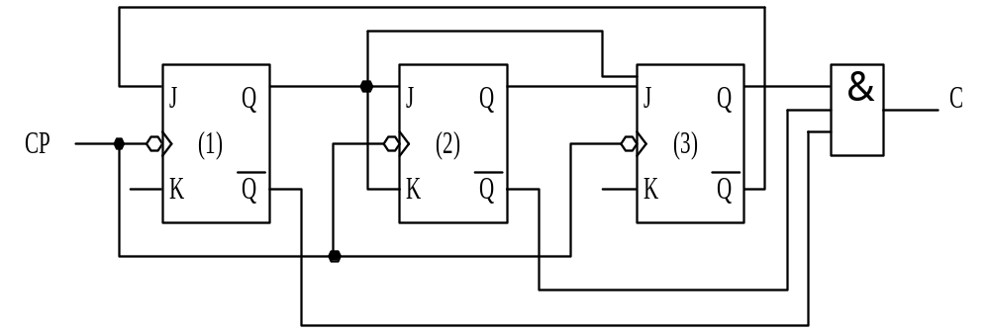
11.2 时序逻辑电路分析实例
11.1 分析图11.4所示电路的逻辑功能。 设起始状态
是Q₃Q₂Q₁=000。
图 11.4 例11.1电路图

Slide 18
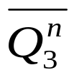

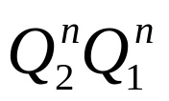
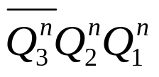
解 （1）分析电路组成。该电路的存储器件是3个JK
触发器，组合器件是一个与门。无外输入信号，输出信号
为C，这是一个同步时序电路。 
（2）写驱动方程和输出方程。
J₁= J₂= J₃=
K₁= 1 K₂=Q K₃= 1
C=

Slide 19
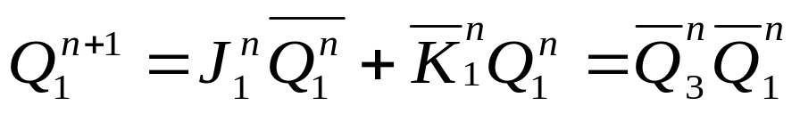
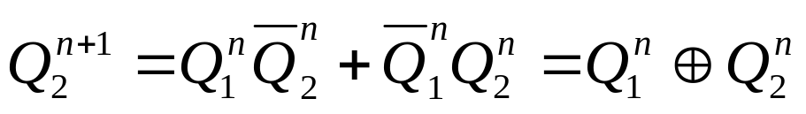
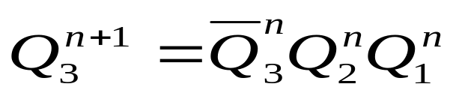
3） 求状态方程。
将驱动方程代入JK触发器的特性方程
Q^{n+1}=J^{n} + Q^{n}可得：
 （4） 将输入信号和现态的各种取值组合代入状态方
程，得到状态表如表11.2所示。


Slide 20
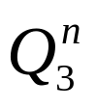


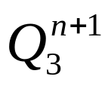
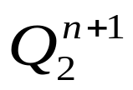

表 11.2 状 态表
 |  | c
0 0 0 0 0 1 0 1 0 0 1 1 1 0 0 | 0 0 0 0 1 0 0 1 1 1 0 0 0 0 0 | 0 0 0 0 1
1 1 0 1 0 1 1 1 1 | 0 1 0 0 1 0 0 0 0 | 0 0 0

Slide 21
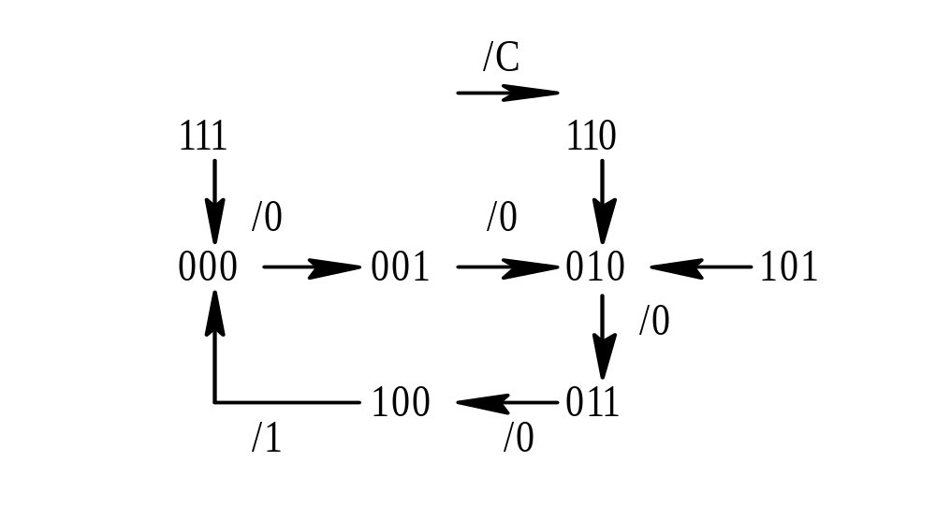
图 11.5 状态图
（5） 由状态表作状态图， 如图11.5所示。

Slide 22
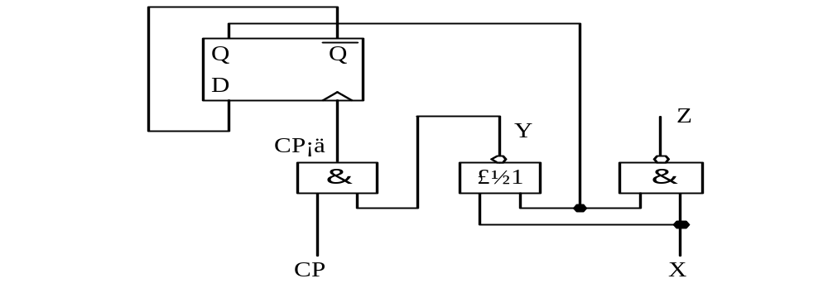
图 11.6 例11.2逻辑图
（6） 描述电路功能。
由以上分析可以看出，该电路是一个模5同步加法计
数器。C端为进位端，并且具有自启动功能。 

Slide 23
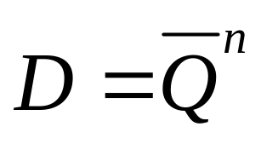
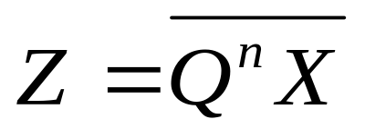
例 11.2分析图11.6所示的时序电路。 
解（1） 分析电路组成。 存储器件是一个D触发器。
组合器件由一个与门、 一个与非门和一个同或门组成。
外输入信号是X， 输出信号是Z。 该电路为同步时序
电路。 
（2）写驱动方程和输出方程：



Slide 24
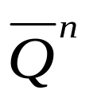
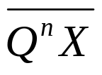
（3） 求状态方程
Q^{n+1}=D=
D触发器的时钟信号是CP′，由图可见
 CP′=Y·CP Y=
当Y=0时，CP′=0，所以Q^{n+1}=Q^{n}（状态不变）
当Y=1时，CP′=CP，所以Q^{n+1}= （满足状态方程）
（4） 将输入信号和现态的各种取值组合代入状态方
程， 得到状态表， 如表11.3所示。


Slide 25


表 11.3 状 态 表
X |  | Y |  | Z
0 0 1 1 | 0 1 0 1 | 1 0 0 1 | 1 1 0 0 | 1 1 1 0

Slide 26

图 11.7 状态图
表中增加Y列以使状态表更直观。 注意Y=0时，其
新状态不能由状态方程确定。因为D触发器得不到时钟信
号，所以状态维持不变。 
（5）由状态表画状态图， 如图11.7所示。 

Slide 27
（6）电路功能描述。由状态图或状态表可知，凡输
入X=0，则触发器进入1状态；凡输入X=1，则触发器进
入0状态，并且只有在触发器由1状态转换到0状态时，电
路输出Z=0，在其他情况下Z=1。假如将触发器预置在0状
态，当输入序列为01时，触发器将先进入1状态，然后又
转换到0状态，并且电路输出Z=0。在其他输入序列情况
下输出为1，由此可知该电路完成01序列检测功能。为了
使电路正常工作， 起始状态必须预置在0状态。 

Slide 28
例 11.3 分析图11.8所示时序电路。 
解（1） 分析电路组成。 存储器件是3个JK触发器，
组合器件是3个与非门和2个与门。 M为输入信号，CO₁、
CO₂为两个输出信号。该电路的3个触发器共用一个时钟
信号，故是同步时序电路。 

Slide 29
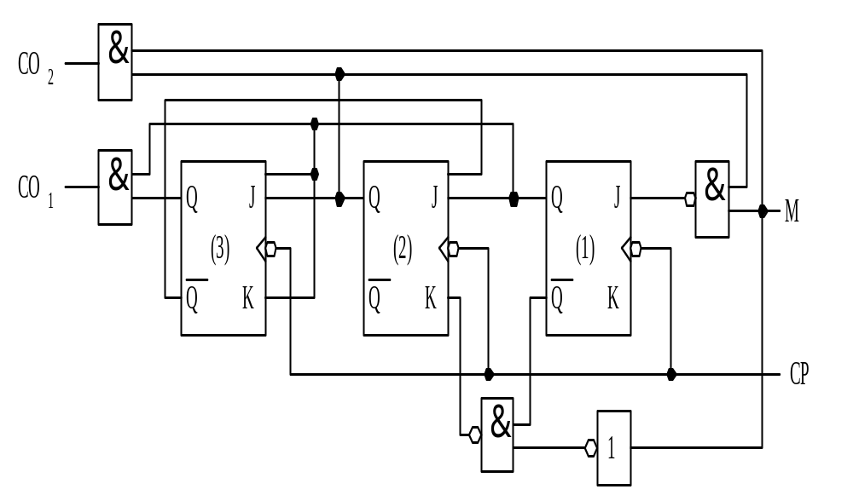
图 11.8 例11.3 逻辑图

Slide 30
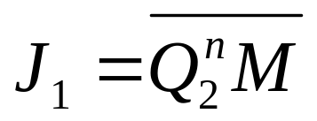
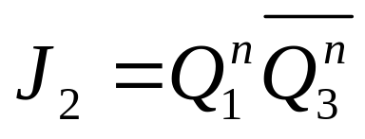
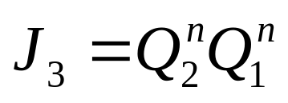
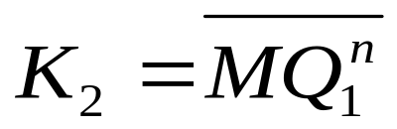
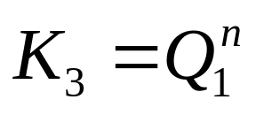
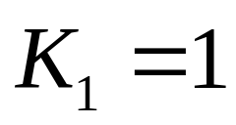
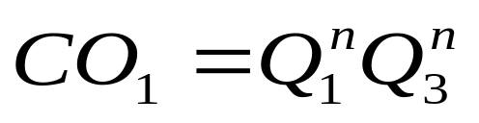
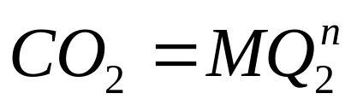
（2） 确定驱动方程和输出方程如下：


Slide 31
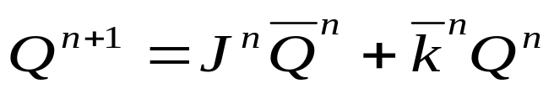
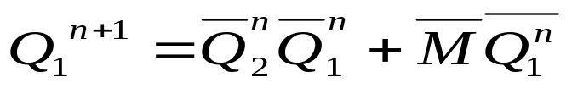


（3） 求状态方程。 将驱动方程代入JK触发器的特
性方程 可得：
（4） 将输入信号和现态的各种取值组合代入状态方
程，得状态表如表11.4所示。 

Slide 32


表 11.4状态表
M |  |  | CO₁ | CO₂
0 0 0 0 0 0 0 0 1 | 0 0 0 0 0 1 0 1 0 0 1 1 1 0 0 1 0 1 1 1 0 1 1 1 0 0 0 | 0 0 1 0 1 0 0 1 1 1 0 0 1 0 1 0 0 0 1 1 1 0 0 0 0 0 1 | 0 0 0 0 0 1 0 0 0 | 0 0 0 0 0 0 0 0 0

Slide 33
续表（2）
M |  |  | CO₁ | CO₂
1 1 1 1 1 1 1 | 0 0 1 0 1 0 0 1 1 1 0 0 1 0 1 1 1 0 1 1 1 | 0 1 0 0 0 0 1 0 0 1 0 1 0 0 0 1 0 0 0 0 0 | 0 0 0 0 1 0 1 | 0 1 1 0 0 1 1

Slide 34
（5） 根据状态表画状态图如图11.9所示。 
（6） 描述逻辑功能。 由以上状态图或状态表可知，
该电路是一个能自启动的可控模同步计数器。当控制信
号M=0时，计数器按模6计数；当M=1时，按模3计数。 

Slide 35
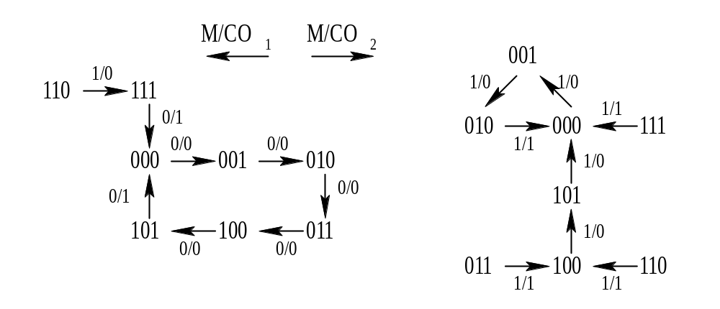
图 11.9 状态图

Slide 36
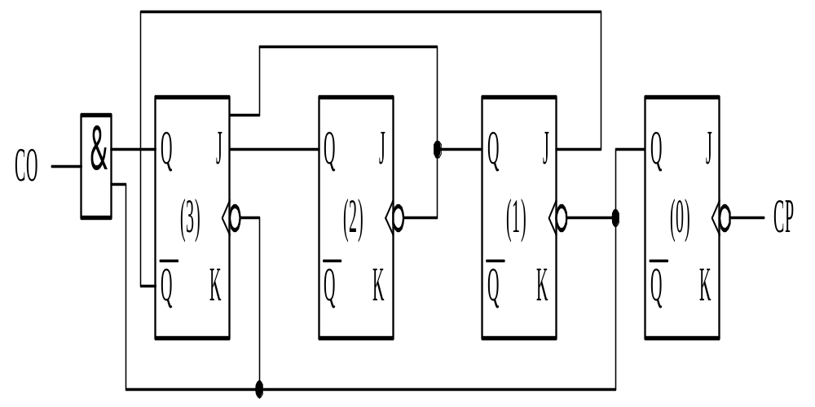
图 11.10 例11.4逻辑图
例 11.4分析图11.10所示的时序电路。 

Slide 37
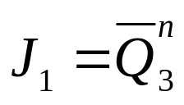
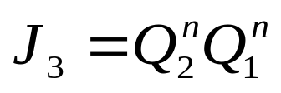
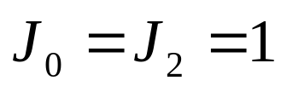



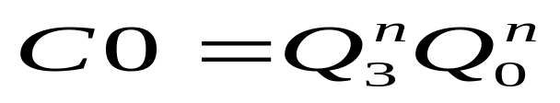

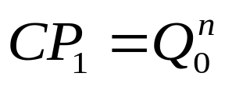


解 （1） 分析电路组成。时序电路由4个JK触发器
构成，组合电路由一个与门构成。输出信号为CO，由电
路图可见，该电路各触发器没有用统一的时钟信号，故
是一个异步时序电路。 
（2） 驱动方程、输出方程和时钟方程如下：

Slide 38
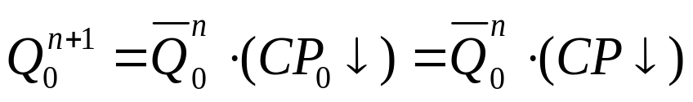
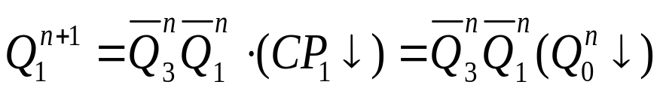
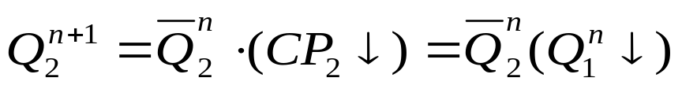
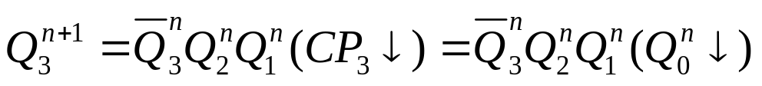
（3） 状态方程如下：
（4） 将输入信号和现态的各种取值组合代入状态方
程，得状态表如表11.5所示。

Slide 39

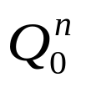

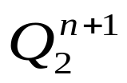

表 11.5 状 态 表
 |  | CO | 时 钟 条 件
0 0 0 0 0 0 0 1 0 0 1 0 0 0 1 1 0 1 0 0 0 1 0 1 0 1 1 0 0 1 1 1 | 0 0 0 1 0 0 1 0 0 0 1 1 0 1 0 0 0 1 0 1 0 1 1 0 0 1 1 1 1 0 0 0 | 0 0 0 0 0 0 0 0 | CP₀ CP₀ CP₁ CP₂ CP₀ CP₀ CP₁ CP₂ CP₃ CP₀ CP₀ CP₁ CP₃ CP₀ CP₀ CP₁ CP₂ CP₃

Slide 40
续表（2）
 |  | CO | 时 钟 条 件
1 0 0 0 1 0 0 1 1 0 1 0 1 0 1 1 1 1 0 0 1 1 0 1 1 1 1 0 1 1 1 1 | 1 0 0 1 0 0 0 0 1 0 1 1 0 1 0 0 1 1 0 1 0 1 0 0 1 1 1 1 0 0 0 0 | 0 1 0 1 0 1 0 1 | CP₀ CP₀ CP₁ CP₂ CP₀ CP₀ CP₁ CP₂ CP₃ CP₀ CP₀ CP₁ CP₃ CP₀ CP₀ CP₁ CP₂ CP₃

Slide 41
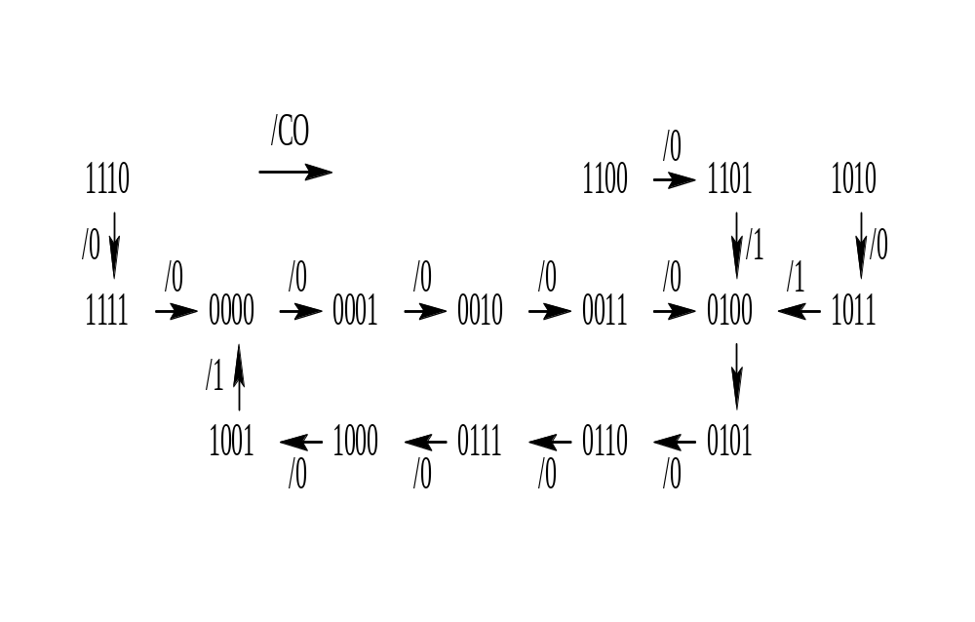
图 11.11 状态图
（5） 由状态表画状态图如图11.11所示。
（6） 描述电路功能。

Slide 42
本章小结
 时序逻辑电路在逻辑功能上的特点是：时序逻辑电
路任意时刻的输出信号不仅与该时刻的输入信号有关，
还与电路原来所处的状态有关。 
时序逻辑电路在电路结构上的特点是：时序电路包
含组合器件和存储器件两部分。由于它要记忆以前的输
入和输出信号，所以存储电路是不可缺少的。 
时序逻辑电路种类繁多，本章不可能一一介绍，只
是通过几个实例，对时序逻辑电路的共同特点和一般分
析方法进行了较为详细的讨论

Slide 43
习 题 11
11.1 时序逻辑电路的特点是什么？ 它与组合逻辑电
路的主要区别在哪里？
11.2 时序逻辑电路分析的基本任务是什么？ 简述时
序逻辑电路的分析步骤。 
11.3 画出图11.12所示电路的状态图和时序图（设初
始状态为00，X为输入控制信号，可分别分析X=0和X=1
时的情况）。 

Slide 44
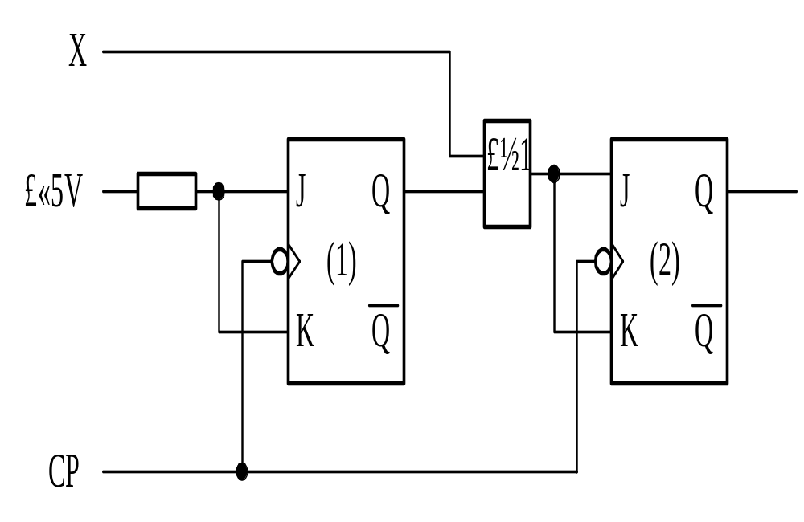
图 11.12 题11.3用图

Slide 45
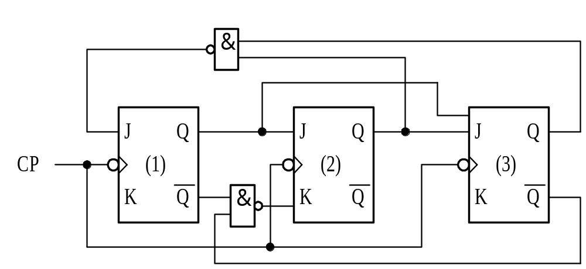
图 11.13 题11.4用图
11.4 画出图11.13所示电路的状态图， 简要说明电
路的功能特点。 

Slide 46
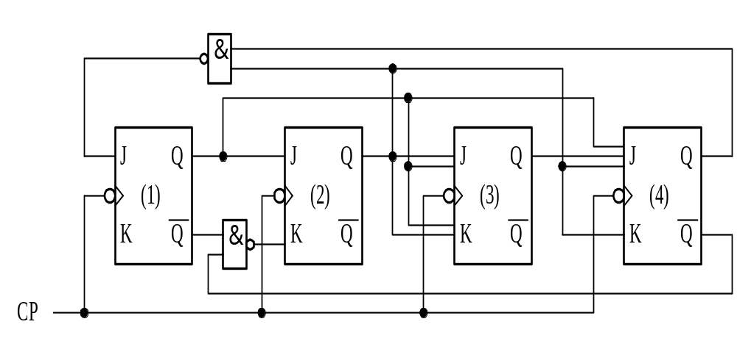
图 11.14 题11.5用图
11.5 分析图11.14所示电路的逻辑功能。 

Slide 47
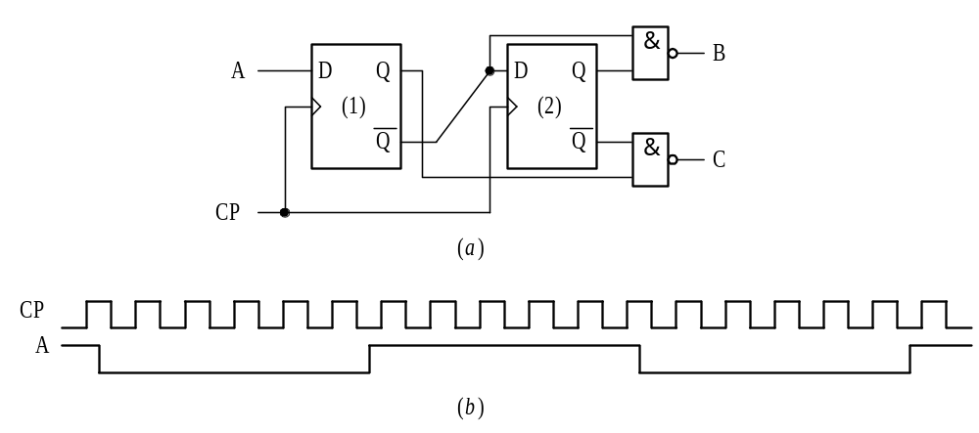
图 11.15 题11.6用图
11.6 画出图11.15（a）电路中B、 C端的波形。 输入
端A、CP波形如图（b）所示，触发器起始状态为零状态。 

Slide 48
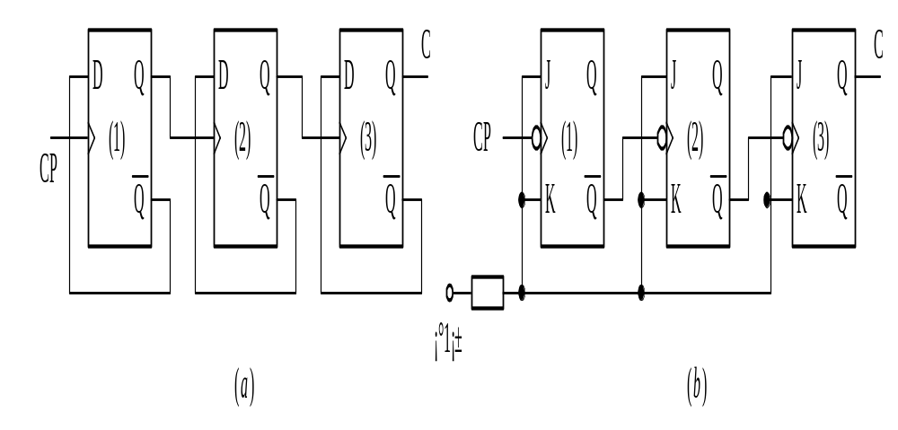
图 11.16 题11.7用图
11.7 分析图11.16所示电路的逻辑功能。

Slide 49

11.8 图11.17所示电路的计数长度N是多少？能否自
启动？

